Slide 1




CURSO INTRODUCCIÓN NET 6.0 CLASE 23 - Intro a Bases de Datos

Slide 2
¿Qué es una BD?
Se llama base de datos, o también banco de datos, a un conjunto de información perteneciente a un mismo contexto, ordenada de modo sistemático para su posterior recuperación, análisis y/o transmisión. Existen actualmente muchas formas de bases de datos, que van desde una biblioteca hasta los vastos conjuntos de datos de usuarios de una empresa de telecomunicaciones.

Slide 3
DBMS
El manejo de las bases de datos se lleva mediante sistemas de gestión (llamados DBMS por sus siglas en inglés: Database Management Systems o Sistemas de Gestión de Bases de Datos), actualmente digitales y automatizados, que permiten el almacenamiento ordenado y la rápida recuperación de la información. En esta tecnología se halla el principio mismo de la informática.

Slide 4
Dato vs Información

Slide 5
Dato vs Información
Un dato no es otra cosa que una representación simbólica de alguna situación o conocimiento, sin ningún sentido semántico, describiendo situaciones y hechos sin transmitir mensaje alguno. Puede ser un número, una letra o un hecho.

Slide 6
Dato vs Información
Mientras que la información, es un conjunto de datos, los cuales son adecuadamente procesados, para que de esta manera, puedan proveer un mensaje que contribuya a la toma de decisión a la hora de resolver un problema, además de incrementar el conocimiento, en los usuarios que tienen acceso a dicha información.

Slide 7
Tipos de Bases de Datos
RELACIONALES
NO RELACIONALES

Slide 8
BD Relacionales
Son una colección de elementos de datos organizados en un conjunto de tablas formalmente descritas, desde donde se puede acceder a los datos o volver a montarlos de muchas maneras diferentes sin tener que reorganizar las tablas de la base. La interfaz estándar de programa de usuario y aplicación a una base de datos relacional, es el Lenguaje de Consultas Estructuradas (SQL, Structured Query Language).

Slide 9
BD Rel. (ejemplo)
Imaginemos que tenemos una plataforma online que ofrece cursos de idiomas. Los clientes contratan o se suscriben al idioma y al nivel que más les puede interesar, y, además, tienen la opción de elegir qué tipo de suscripción quieren: mensual, trimestral o anual. Y dependiendo de esta opción, se les aplicará un descuento u otro.

Slide 10
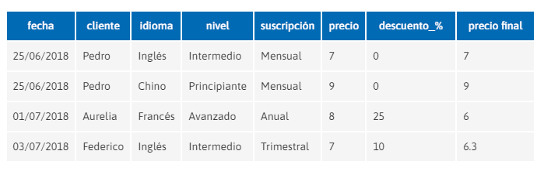
BD Rel. (ejemplo)

Slide 11
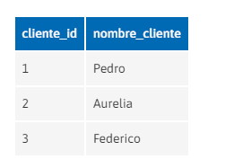
BD Rel. (ejemplo)
Clientes

Slide 12
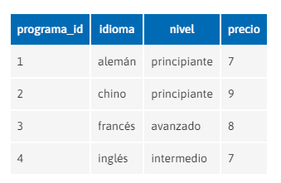
BD Rel. (ejemplo)
Clases

Slide 13
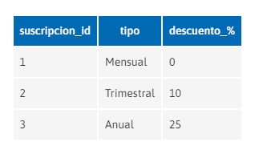
BD Rel. (ejemplo)
Suscripción

Slide 14
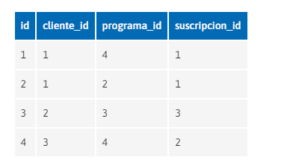
BD Rel. (ejemplo)
SuscripciónCliente

Slide 15
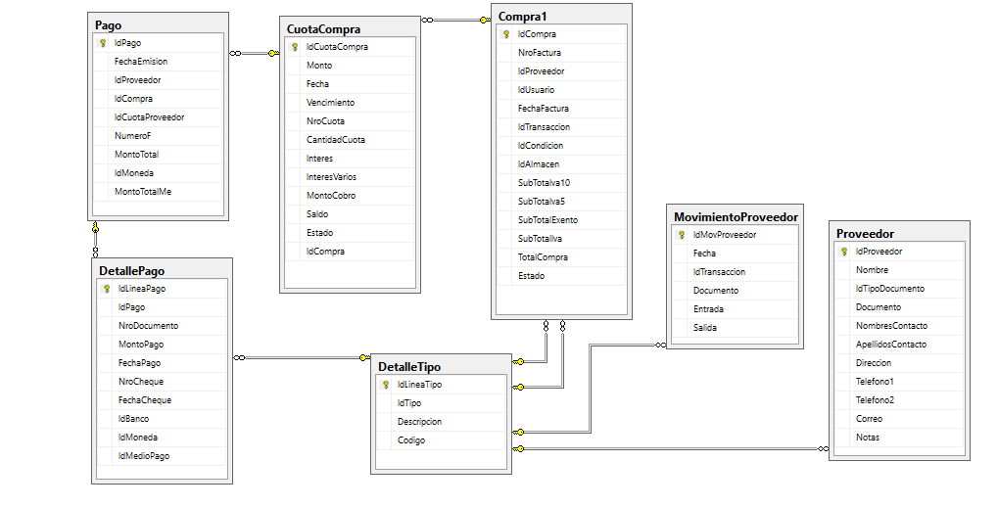
Diagrama de Entidad-Relacion

Slide 16
Ejemplos de BD Relacionales
SQL Server
MySQL
Oracle
PostgreSQL

Slide 17
BD No Relacionales
Están diseñadas específicamente para modelos de datos específicos y tienen esquemas flexibles para crear aplicaciones modernas. Son ampliamente reconocidas porque son fáciles de desarrollar, tanto en funcionalidad como en rendimiento a escala. Usan una variedad de modelos de datos, que incluyen documentos, gráficos, clave-valor, en-memoria y búsqueda.

Slide 18
BD No Relacionales
Las bases de datos no relacionales (NoSQL) son las que, a diferencia de las relacionales, no tienen un identificador que sirva de relación entre un conjunto de datos y otros. Como veremos, la información se organiza normalmente mediante documentos y es muy útil cuando no tenemos un esquema exacto de lo que se va a almacenar.

Slide 19
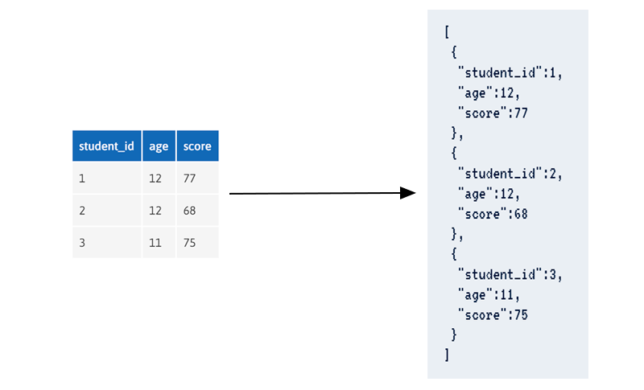
BD No Rel.

Slide 20
BD No Rel (ejemplo)
Imaginemos que hemos mandado unas máquinas al espacio para que nos reporten qué es lo que encuentran en su viaje. Obviamente, no sabemos a ciencia cierta qué se van a encontrar. De alguna forma, tienen una inteligencia artificial instalada que reconoce los objetos con los que se va encontrando y también tienen sensores instalados. Pero no sabemos bien qué miden, ya que cada máquina tiene sensores diferentes. Cada 24 horas envían un resumen de lo que han visto durante el día.

Slide 21
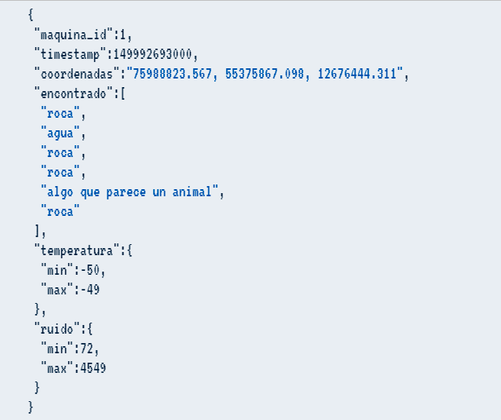
BD No Rel (ejemplo)

Slide 22
BD No Rel (ejemplo)

Slide 23
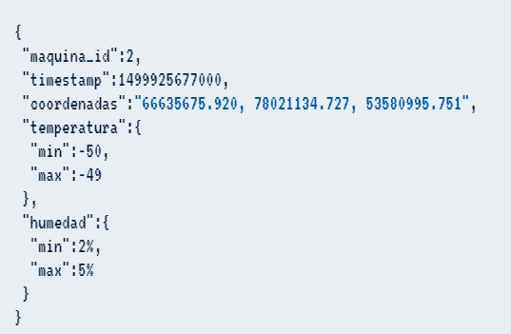
BD No Rel (ejemplo)

Slide 24
Ejemplos de BD No Rel.
MongoDB
CouchDB (Apache)
Cassandra (Apache)
DynamoDB (Amazon)

Slide 25
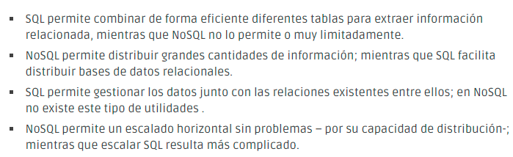
Diferencias

Slide 26
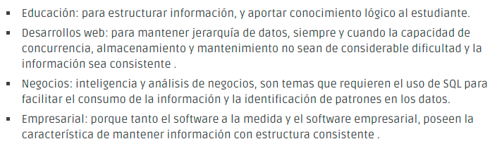
¿Cuándo usar SQL?

Slide 27
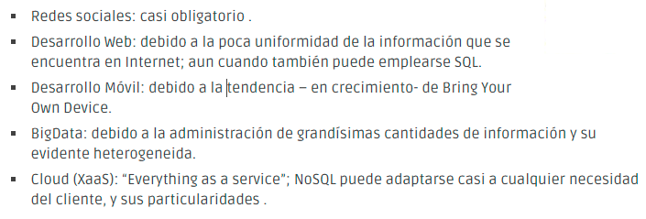
¿Cuándo usar NoSQL?

Slide 28
¡MUCHAS GRACIAS!

